Slide 1

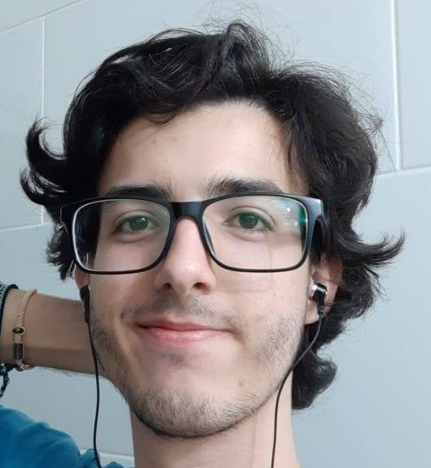
Estudo sobre o controle remoto de dispositivos microcontrolados utilizando dispositivos móveis
João Vítor Fernandes Dias (joaovitorfd2000@gmail.com); Fermín Alfredo Tang Montané
Introdução
Objetivos
Metodologia
A Internet das Coisas (Internet of Things – IoT) tem como essência a interligação de diferentes tecnologias de rede agregadas a objetos, coisas, como smartphones e braços robóticos que podem ser utilizados para automação industrial e outras diversas funções, tendo a capacidade de serem autônomos ou controlados remotamente.
Este projeto tem como objetivo o estudo de tecnologias de comunicação remota e o desenvolvimento de aplicativo Android para controle de um braço robótico, com cinco graus de liberdade, tendo então um grau de complexidade maior que visa acrescentar novos conhecimentos à experiência anterior.
Para atingir o objetivo, foram seguidas as seguintes metodologias:
Pesquisas e minicursos;
Programação no Arduino IDE;
Programação de Apps Android no ambiente VSCode;
Montagem do braço robótico.

Slide 2
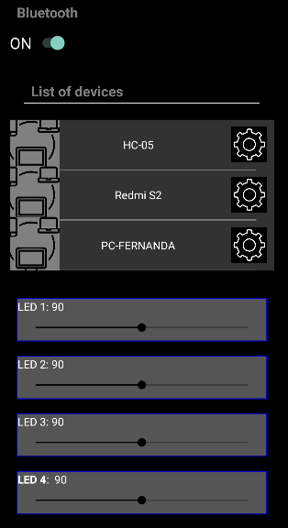
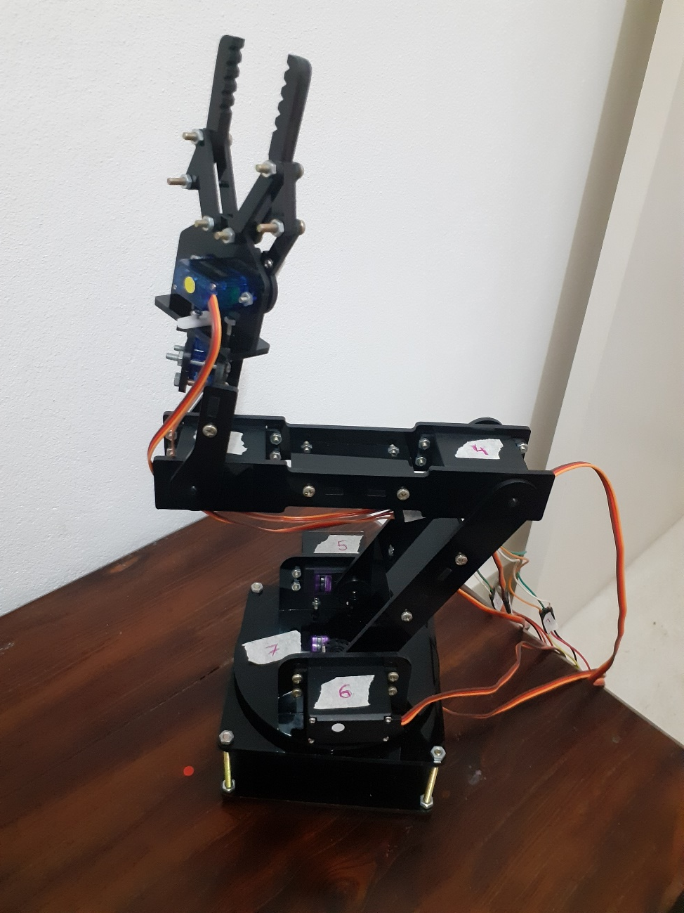
Resultados
Como resultados cita-se de forma sucinta: i) a seleção das tecnologias de controle remoto a serem trabalhadas como sendo Wi-Fi e Bluetooth; ii) a seleção dos microcontroladores NodeMCU Esp8266 e Arduíno UNO; iii) programação com React Native do aplicativo para dispositivos Android que permite controlar o braço robótico (Fig. 1) utilizando as tecnologias escolhidas; iv) A montagem do braço robótico (Fig. 2).
Fig. 1 – App Android de controle
Fig. 2 – Braço com 5 graus de liberdade
Discussão e Conclusão
O presente projeto se mostrou satisfatório visto que todos os pontos propostos no plano de trabalho puderam ser concluídos. Além disso, com o aprendizado obtido através da pesquisa e implementação das tecnologias de comunicação remota, foi possível perceber diversas melhorias que podem ser implementadas para que haja um controle ainda mais refinado do braço robótico, como o uso do controlador PID e da cinemática direta.
Instituição do Programa de IC: UENF Fomento da bolsa: CNPq

